Slide 1
Trygg netthandel
Læringsmål:
Lær å kjenne igjen de grunnleggende elementene i nettbutikk
Lær hvordan du velger og betaler for varer
Lær hvilken informasjon du trygt kan gi fra deg
Lær hva du skal ta hensyn til for å unngå svindel og handle trygt på nettet
Notes:
مرور اهداف یادگیری با شرکت ‌کنندگان دوره قبل از شروع دوره واقعی. این امر به آنها کمک خواهد کرد تا بهتر یاد بگیرند و یاد آور شوند که چه چیزهایی یاد گرفته ‌اند.
توجه داشته باشید که فروشگاه‌ های آنلاین همه متفاوت هستند. وقت گذاشته تا به سوالات در طول دوره پاسخ دهید.
ممکن است نظریه ای خوب باشد از شرکت‌کنندگان خواهش کنید که کارت بانکی، کارت اعتباری یا توکن بانکی خود را به صنف بیاورند تا بتوانند هنگام پایان صنف خریدی انجام دهند.

Slide 2
Del 1
فروشگاه آنلاین چیست؟
Notes:
در برخی از فروشگاه‌های آنلاین می‌توانید اجناس مانند لباس خریداری کنید. در فروشگاه های دیگر می‌ توانید خدمات را نیز سفارش دهید، سفر بک کنید، اتاق هتل ریزرف کنید و موارد دیگر.
برخی افراد به دلیل صرفه‌جویی در زمان و پول در فروشگاه‌های آنلاین خرید می‌کنند. دیگران ممکن است متوجه شوند که می‌توانند محصولات و خدماتی را آنلاین پیدا کنند که در هیچ جای دیگری نیست.
قدم اول هنگام خرید آنلاین، پیدا کردن این که از کدام فروشگاه آنلاین استفاده کنید. بیشتر مردم از قبل می‌دانند که از کدام فروشگاه خرید کنند. اگر بدانید که چه نوع محصولی می‌خواهید بخرید، اما نمی‌دانید که کدام فروشگاه‌ها این محصولات را دارند، می‌توانید در مرورگر خود آن محصول را جستجو یا "گوگل" کنید و ببینید که کدام فروشگاه‌ها این محصول را دارند.

Slide 3
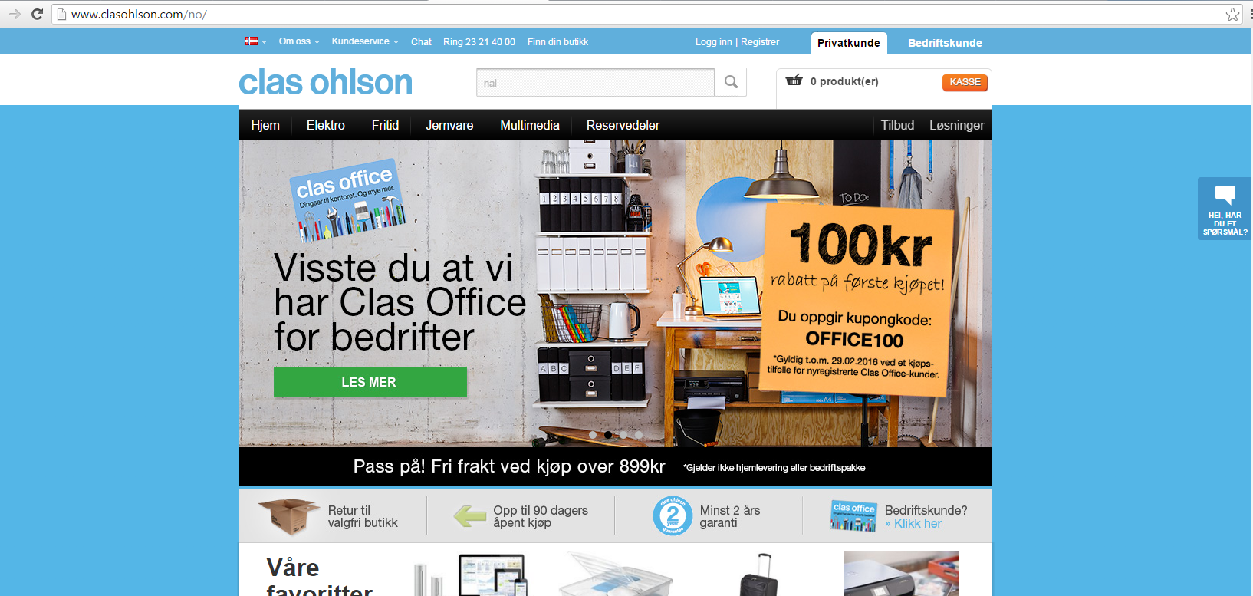
فروشگاه آنلاین چیست؟
Notes:
اینجا چند نمونه از فروشگاه‌های آنلاین مختلف است.

Slide 4
فروشگاه آنلاین چیست؟
Notes:
اینجا چند نمونه از فروشگاه‌های آنلاین مختلف است.

Slide 5
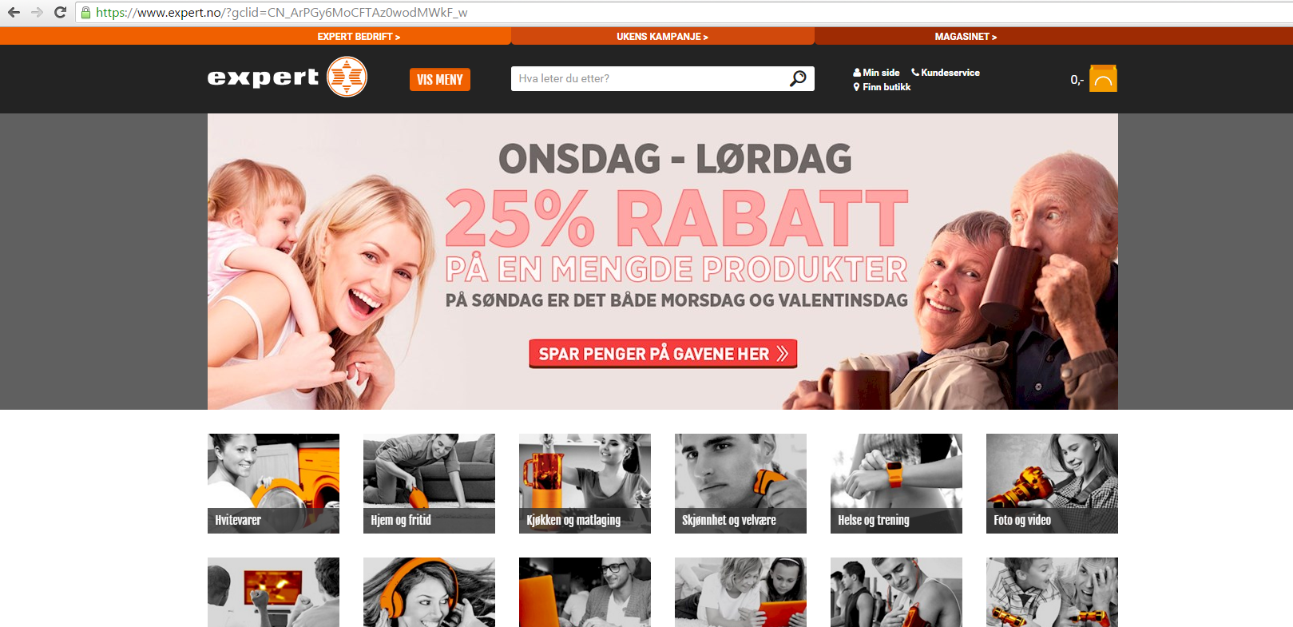
فروشگاه آنلاین چیست؟
Notes:
اینجا چند نمونه از فروشگاه‌های آنلاین مختلف است.

Slide 6
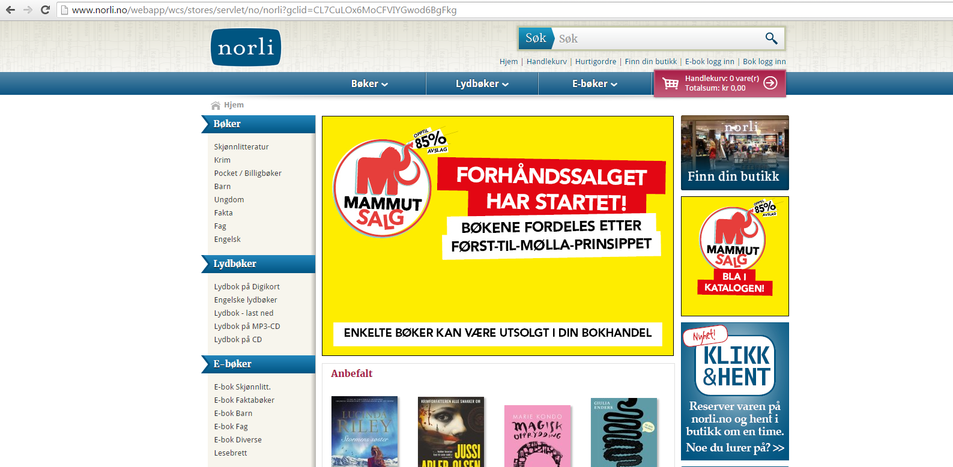
فروشگاه آنلاین چیست؟
Notes:
اینجا چند نمونه از فروشگاه‌های آنلاین مختلف است.

Slide 7
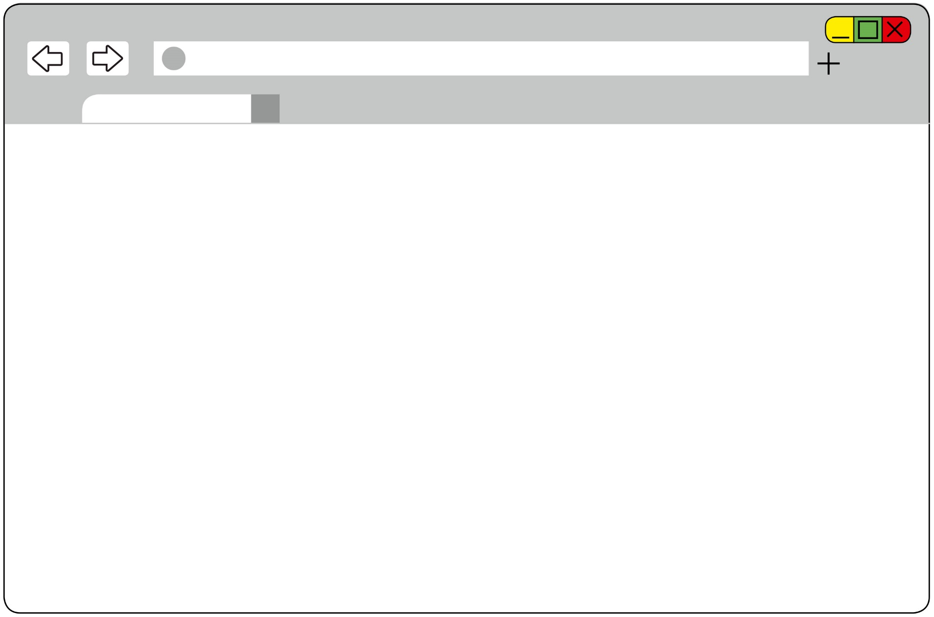
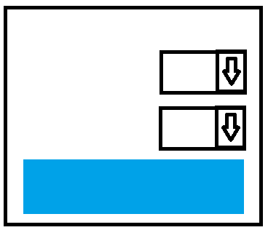
فروشگاه آنلاین چیست؟
Nettbutikk
VARER
_________
_________
_________
_______
_________
_____
________
TOTAL xx,xx
Notes:
اینجا چند نمونه از فروشگاه‌های آنلاین مختلف است.

Slide 8
Hva er en nettbutikk?
Nettbutikk
VARER
_________
_________
_________
_______
_________
_____
________
TOTAL xx,xx
Notes:
اولین چیزی که اغلب خواهید دید، صفحه‌ای است که در آن می‌توانید درباره اجناس خریداری شده بخوانید و جستجو کنید.

Slide 9
فروشگاه آنلاین چیست؟
Nettbutikk
VARER
_________
_________
_________
_______
_________
_____
________
TOTAL xx,xx
Notes:
در هر سایت، همچنین یک "سبد خرید" پیدا خواهید کرد که کالاها و خدماتی که می‌خواهید بخرید در آنجا قرار می‌گیرند.

Slide 10
فروشگاه آنلاین چیست؟
Nettbutikk
VARER
_________
_________
_________
_______
_________
_____
________
TOTAL xx,xx
Notes:
روی یک جنس کلیک کنید تا آن را انتخاب کنید.

Slide 11
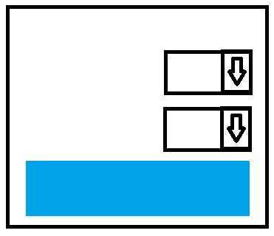
فروشگاه آنلاین چیست؟
Ant.
Str.
PRIS: XX,XX
KJØP
Notes:
می‌توانید تصمیم بگیرید که یک یا چند اجناس را خریداری کنید، همانند خرید از یک فروشگاه عادی.

Slide 12
فروشگاه آنلاین چیست؟
1
PRIS: 99,50
Medium
KJØP
Notes:
می‌توانید تصمیم بگیرید که یک یا چند اجناس را خریداری کنید، همانند خرید از یک فروشگاه عادی.

Slide 13
فروشگاه آنلاین چیست؟
1
4
PRIS: 99,50
Medium
Small
PRIS: 295,-
KJØP
KJØP
Notes:
همچنین می‌توانید چندین اجناس مختلف را خریداری کنید.

Slide 14
فروشگاه آنلاین چیست؟
1
PRIS: 99,50
Medium
KJØP
Notes:
هنگامی که همه چیزی که می‌خواهید برای خرید در سبد خرید خود گذاشته ‌اید، باید به صفحه تصفیه حساب بروید تا پرداخت کنید.
اگر روی "خرید" کلیک کنید، خواهید دید که جنس به سبد خرید شما افزوده شده است.

Slide 15
فروشگاه آنلاین چیست؟
Nettbutikk
VARER
_________
1 x_________
_________
_______
_________
_____
________
TOTAL xx,xx
KJØP
Notes:
اگر روی "خرید" کلیک کنید، خواهید دید که جنس به سبد خرید شما افزوده شده است.

Slide 16
فروشگاه آنلاین چیست؟
1
Notes:
در اینجا، یک جنس در سبد خرید شما قرار گرفته است.

Slide 17
فروشگاه آنلاین چیست؟
5
Notes:
اگر اجناس بیشتری اضافه کنید، سبد خرید شما به‌روزرسانی می‌شود.

Slide 18
فروشگاه آنلاین چیست؟
Nettbutikk
VARER
_________
_________
_________
_______
_________
_____
________
TOTAL xx,xx
4a
KASSE
Notes:
فروشگاه آنلاین همچنین یک "تصفیه حساب" دارد، جایی که باید خرید خود را تأیید کنید، تصمیم بگیرید چگونه می‌خواهید پرداخت کنید و چگونه می‌خواهید محصول تحویل بگیرید. به این موضوع خواهیم پرداخت.

Slide 19
فروشگاه آنلاین چیست؟
Nettbutikk
VARER
_________
_________
_________
_______
_________
_____
________
TOTAL xx,xx
4a
BESTILL
Notes:
فروشگاه‌ های آنلاین همه متفاوت هستند.
برخی از آنها از اصطلاحاتی دیگری به جای "سبد خرید" و "تصفیه حساب" استفاده می‌کنند. برخی از جاها از اصطلاحات سفارش یا اضافه به سبد خرید استفاده می‌شود.

Slide 20
فروشگاه آنلاین چیست؟
Nettbutikk
VARER
_________
_________
_________
_______
_________
_____
________
TOTAL xx,xx
4a
Legg i handlekurv
Notes:
بعضی فروشگاه‌ های آنلاین هم اطلاعات را به زبان‌های دیگر ارائه می‌دهند. اما فرآیندی که از آن عبور می‌کنید، یکسان است.
1. اجناس مورد نظر را پیدا کنید.
2. زمانی که آماده برای پرداخت هستید، به تصفیه حساب بروید.
3. هزینه محصولات خود را پرداخت کنید.

Slide 21
Del 2
چگونه پرداخت کنیم

Slide 22
چگونه پرداخت کنیم
Nettbutikk
VARER
_________
_________
_________
_______
_________
_____
________
TOTAL xx,xx
Notes:
برای پرداخت، ابتدا باید تصفیه حساب را پیدا کنید. بهترین راه برای پیدا کردن آن، کلیک بر روی سبد خرید شماست. این کار نه تنها به شما این امکان را می‌دهد که اجناس که انتخاب کرده‌اید را ببینید، بلکه معمولاً امکان دارد از همینجا به تصفیه حساب ادامه دهید. به دنبال دکمه یا لینکی با عبارت "تصفیه حساب"، "به تصفیه حساب بروید" یا چیز مشابه که به شما این امکان را می‌دهد که خرید را ببندید.

Slide 23
چگونه پرداخت کنیم
Nettbutikk
VARER
_________
_________
_________
_______
_________
_____
________
TOTAL xx,xx
Til kasse
Notes:
برای پرداخت، ابتدا باید تصفیه حساب را پیدا کنید. بهترین راه برای پیدا کردن آن، کلیک بر روی سبد خرید شماست. این کار نه تنها به شما این امکان را می‌دهد که اجناس که انتخاب کرده‌اید را ببینید، بلکه معمولاً امکان دارد از همینجا به تصفیه حساب ادامه دهید. به دنبال دکمه یا لینکی با عبارت "تصفیه حساب"، "به تصفیه حساب بروید" یا چیز مشابه که به شما این امکان را می‌دهد که خرید را ببندید.

Slide 24
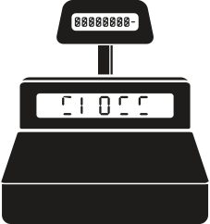
چگونه پرداخت کنیم
Notes:
در تصفیه حساب، به طور معمول به فروشگاه آنلاین باید اطلاعات زیر را برای انجام خرید ارائه دهید:

Slide 25
چگونه پرداخت کنیم
Notes:
نام و آدرس گیرنده کالا (می‌توانید انتخاب کنید که کالاها را به یک دوست یا خانواده‌ای ارسال کنید)

Slide 26
چگونه پرداخت کنیم
Adresse
Notes:
نام و آدرس پرداخت‌کننده، که معمولاً به آن آدرس صورت حساب گفته می‌شود (این باید شما باشید)

Slide 27
چگونه پرداخت کنیم
Adresse
Notes:
آدرس ایمیل و شماره تلفن شما (یک شماره همراه بهتر است)

Slide 28
چگونه پرداخت کنیم
Adresse
?
Notes:
روش پرداخت. اغلب می‌توانید بین دریافت صورت حساب، پرداخت از طریق بانک، پرداخت با کارت اعتباری یا استفاده از راه حل پرداخت دیگر انتخاب کنید.

Slide 29
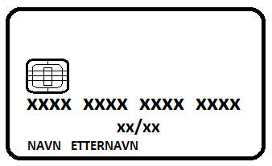
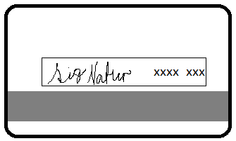
چگونه پرداخت کنیم
Notes:
اگر با کارت اعتباری یا کارت بانکی پرداخت را انتخاب کنید، همچنین از شما خواسته می‌شود نام دارنده کارت، شماره کارت و تاریخ انقضای آن (این اطلاعات را می‌توانید روی جلوی کارت پیدا کنید) و CVC (این اطلاعات را می‌توانید در پشت کارت پیدا کنید- CVC به سه رقم آخر راست در همان خط امضا اشاره دارد).

Slide 30
چگونه پرداخت کنیم
Notes:
قبل از اتمام خرید، همچنین باید با شرایط و مقررات فروشگاه آنلاین که از آن استفاده می‌کنید، موافقت کنید.
مقررات و شرایط اغلب در فهرست‌هایی نوشته شده‌اند که ممکن است به نظر برسد که طولانی و گیج‌ کننده هستند. با این حال، مهم است که حداقل آن را مرور کنید تا بدانید با چه چیزی موافقت می‌کنید.
وقت گذاشته تا بخوانید بخش‌هایی که به تحویل، لغو، بازگشت کالا و حق کنار کشیدن از توافق خرید مرتبط هستند.

Slide 31
چگونه پرداخت کنیم
Notes:
پس از آشنایی با این موارد، اگر همچنان می‌خواهید خرید کنید، می‌توانید روی دکمه یا دکمه فشار داده‌ای که اظهارنامه خرید را تأیید می‌کنید، بزنید.
قسمت مهمی از فرایند خرید این است که به عنوان خریدار قول می‌دهید که برای کالاها پرداخت کنید. فروشگاه آنلاینی که در آن خرید می‌کنید باید اطلاعات روشنی در مورد این و همچنین در مورد حقوق شما برای لغو یا انصراف از توافق خرید بدهد.
روند پرداخت ممکن از یک فروشگاه آنلاین نسبت به فروشگاه دیگر اندکی متفاوت باشد، بنابراین دستورالعمل های روی صفحه را به دقت دنبال کنید.

Slide 32
چگونه پرداخت کنیم
Notes:
پس از اتمام خرید، به طور معمول به یک صفحه ارسال شده وجود دارد که سفارش شما دریافت شده است. معمولاً همچنین یک ایمیل با خلاصه سفارش به شما ارسال می‌شود. بسیاری از فروشگاه‌های آنلاین همچنین ایمیل‌هایی در طول فرآیند بسته ‌بندی و حمل و نقل به شما ارسال می‌کنند تا بدانید چه اتفاقی با محصولات شما می‌افتد.

Slide 33
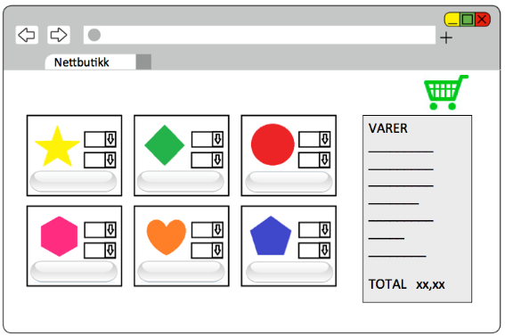
چگونه پرداخت کنیم
Notes:
به طور خلاصه، همیشه باید این مراحل را طی کنید تا یک جنس آنلاین بخرید:
یک فروشگاه آنلاین پیدا کنید

Slide 34
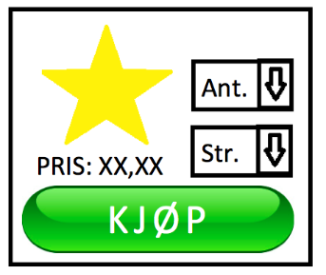
چگونه پرداخت کنیم
Notes:
اقلام خود را انتخاب کنید

Slide 35
چگونه پرداخت کنیم
Notes:
موارد را به سبد خرید اضافه کنید

Slide 36
چگونه پرداخت کنیم
Notes:
به تسویه حساب بروید

Slide 37
چگونه پرداخت کنیم
Notes:
آدرس گیرنده را وارد کنید

Slide 38
چگونه پرداخت کنیم
Adresse
Notes:
آدرس پرداخت‌کننده را وارد کنید

Slide 39
چگونه پرداخت کنیم
Adresse
Notes:
شماره موبایل و ایمیل خود را وارد کنید

Slide 40
چگونه پرداخت کنیم
Adresse
?
Notes:
روش پرداخت خود را انتخاب کنید و هر اطلاعات اضافی مربوط به آن را وارد کنید

Slide 41
چگونه پرداخت کنیم
Adresse
?
Notes:
شرایط و مقررات خرید را بخوانید

Slide 42
چگونه پرداخت کنیم
Adresse
?
Notes:
شرایط و مقررات خرید را تأیید کنید

Slide 43
چگونه پرداخت کنیم
Adresse
?
Notes:
بررسی کنید که آیا تأییدیه سفارش خود را دریافت کرده‌اید یا خیر.
ممکن است مدیریت این کار زیاد به نظر برسد، اما زمانی که به آن عادت کردید، به سرعت آسان‌تر می‌شود.
برخی از افراد هنگام خرید آنلاین از کلاهبرداری می ترسند. احتمال وقوع این اتفاق برای شما هنگام خرید از فروشگاه های آنلاین معروف و پرکاربرد بسیار کم است، اما هنوز هم مواردی وجود دارد که باید در نظر داشته باشید.

Slide 44
3
چگونه از کلاهبرداری جلوگیری کنیم
Notes:
برخی از افراد هنگام خرید آنلاین از کلاهبرداری می ترسند، اما اگر چند قانون کلی را رعایت کنید، می توانید خطر این اتفاق را کاهش دهید.
ما اکنون از اینها عبور خواهیم کرد.

Slide 45
چگونه از کلاهبرداری جلوگیری کنیم
Notes:
چند قانون خوب برای خرید آنلاین عبارتند از:
از کسی که به او اعتماد ندارید خرید نکنید. اگر مطمئن نیستید، همیشه می توانید از درستی و صحت شماره تلفن و آدرس تماس فروشگاه اینترنتی را بررسی کنید.

Slide 46
چگونه از کلاهبرداری جلوگیری کنیم
Notes:
مطمئن شوید که از فروشگاهی با سرویس امن خرید می کنید. URLرا در نوار آدرس بررسی کنید. اگر روی https نوشته شده باشد، یا اگر تصویری از قفل در نوار آدرس مشاهده کنید، اطلاعاتی که وارد می‌کنید محافظت می‌شوند و توسط دیگران قابل شناسایی نیستند.
هیچ اطلاعاتی در مورد خود یا کارت پرداخت خود به اشتراک نگذارید مگر اینکه httpsیا قفل در نوار آدرس موجود باشد.

Slide 47
چگونه از کلاهبرداری جلوگیری کنیم
Notes:
به یاد داشته باشید: هنگام خرید آنلاین، فقط باید شماره کارت، تاریخ انقضا روی کارت و ارقام کنترل (CVC) فروشگاه اینترنتی که از آن خرید می‌کنید را وارد کنید. اگر به صفحه‌ای هدایت می ‌شوید که باید کدی را از رمز و رمز بانکی خود وارد کنید، می‌توانید این کار را نیز انجام دهید. کد پین خود را به کسی ندهید.
استفاده از کارت های اعتباری هنگام خرید آنلاین نظریه ای خوبی است.
اگر هنگام خرید آنلاین اطلاعات کارت اعتباری خود را وارد کنید، مبلغ به حساب بانکی شما اضافه نمی شود. در عوض، در صورت حساب کارت اعتباری شما ثبت می شود.
این به شما زمان زیادی می دهد تا مبلغ را بررسی کنید و قبل از جنس صورت حساب آن را دریافت کنید. اگر کالا را دریافت نکردید یا مشکلی در آن وجود داشت، هنگام پرداخت با کارت اعتباری نیز از حقوق مصرف کننده خوبی برخوردار هستید.
صرف نظر از اینکه از کارت اعتباری یا کارت نقدی برای پرداخت کالا استفاده می کنید، هرگز نباید کد پین کارت خود را وارد کنید (پین کد 4 رقمی است که هنگام استفاده از دستگاه نقدی یا خرید از فروشنده دکان استفاده می کنید).
حساب بانکی خود را پیگیری کنید. اگر می بینید که پول به چیزی می رود که نمی شناسید یا فکر می کنید ممکن است فریب یا کلاهبرداری باشد، با بانک خود تماس بگیرید. آنها به شما کمک می کنند تا بفهمید چه اتفاقی افتاده است.

Slide 48
چگونه از کلاهبرداری جلوگیری کنیم
DIREKTE KONTOOVERFØRING
Notes:
اگر از شما خواسته شود پولی را به شماره حساب بانکی دیگری وارد کنید تا برای کالایی که می ‌خواهید بخرید، شک کنید.
اگر پرداخت از این طریق را انتخاب کنید، حقوق کمتری خواهید داشت و در صورت پشیمانی از خرید یا نرسیدن کالا، دریافت کمک دشوارتر خواهد بود.

Slide 49
چگونه از کلاهبرداری جلوگیری کنیم
Notes:
دقت کنید و مطمئن شوید که کالا در زمانی که فروشگاه اینترنتی در شرایط خرید آن اعلام کرده است به دستتان برسد. اگر کالا هرگز به دستتان نرسد، نباید هزینه آن را بپردازید. در این صورت باید با بانک خود تماس بگیرید.

Slide 50
پایان!
Nå kan de som vil finne en nettbutikk og bestille noen varer.
Pass å at du har med det du trenger for å betale for varene.
LYKKE TIL ALLE SAMMEN!
Notes:
برای کمک به دیگرانی که می خواهند چیزی آنلاین سفارش دهند، وقت بگذارید.
همچنین ممکن است نظریه ای خوبی باشد که یک چک لیست با مراحل مختلف و اقدامات احتیاطی (ترجیحاً همراه با تصاویر) چاپ کنید و آنها را بین شرکت کنندگان دوره توزیع کنید.

